Slide 1
Erasmus+ 2025/2026
spotkanie informacyjne Wrocław, 23 stycznia 2025 r.

Slide 2
Kilka słów o Programie
EuRopean Community Action Scheme for the Mobility of University Students
Program Erasmus powstał w 1987 r. jako program wymiany dla studentów szkół wyższych. W pierwszym roku wzięło w nim udział ok. 3200 studentów z 11 europejskich państw: Belgii, Danii, Niemiec, Grecji, Francji, Irlandii, Włoch, Holandii, Portugalii, Hiszpanii i Wielkiej Brytanii. Dzisiaj Erasmus+ oferuje wiele możliwości w szkolnictwie wyższym, kształceniu i szkoleniu zawodowym, kształceniu ogólnym i kształceniu dorosłych oraz w dziedzinach młodzieży i sportu. W Polsce od roku 1998.
Poprzednie nazwy Programu:
1987-1993 – Erasmus
1994-1999 – Socrates I (Socrates/Erasmus)
2000-2006 – Socrates II (Socrates/Erasmus)
2007-2013 – The Lifelong Learning Programme (LLP-Erasmus)
od 2014 - Erasmus+

Slide 3
Co daje udział w Programie Erasmus+ ?
Większe szanse na znalezienie ciekawej pracy
Zdobycie nowych, cennych doświadczeń
Możliwość szlifowania języka obcego w naturalnym środowisku
Możliwość poznania nowej kultury i zwiedzania ciekawych miejsc
Zwiększenie samodzielności
Nawiązanie międzynarodowych znajomości i przyjaźni

Slide 4
KRAJE UCZESTNICZĄCE W PROGRAMIE
Państwa członkowskie UE (Austria, Belgia, Bułgaria, Chorwacja, Cypr, Czechy, Dania, Estonia, Finlandia, Francja, Grecja, Hiszpania, Holandia, Irlandia, Litwa, Luksemburg, Łotwa, Malta, Niemcy, Portugalia, Rumunia, Słowacja, Słowenia, Szwecja, Węgry, Włochy)
Państwa trzecie stowarzyszone z Programem: Islandia, Liechtenstein, Norwegia, Turcja, Macedonia Północna, Serbia
Państwa regionu 13: Andora, Monako, San Marino, Watykan; kraje regionu 14: Szwajcaria, Wielka Brytania, Wyspy Owcze
Państwa trzecie niestowarzyszone ze Programem (np. Kosowo, Bośnia i Hercegowina, Albania oraz kraje poza Europą)

Slide 5
MOŻLIWOŚCI WYJAZDÓW
Wyjazdy długoterminowe w celu zrealizowania części studiów na uczelni partnerskiej za granicą (od 2 do 12 miesięcy)
W celu odbycia praktyki w zagranicznym przedsiębiorstwie (od 2 do 12 miesięcy) oraz praktyki krótkoterminowe (obowiązkowy komponent wirtualny dla I i II stopnia studiów), 5 – 30 dni
Wyjazdy krótkoterminowe SMS (od 5 do 30 dni) - tylko do uczelni z sieci UNITE! - obowiązkowy komponent wirtualny dla I i II stopnia
Grenoble INP UGA (Francja)
ULisboa (Portugalia)
KTH (Szwecja)
Aalto University (Finladia)
TU Darmstadt (Niemcy)
TU Graz (Austria)
Politecnico di Torino (Włochy)
Barcelona Tech (Hiszpania)
Wrocław Tech ( Polska)
Wyjazdy absolwentów w celu odbycia stażu za granicą (rekrutacja na ostatnim roku studiów, zakończenie do 12 miesięcy od daty obrony)
Wyjazdy na BIP (Blended Intensive Programmes)

Slide 6
MOŻLIWOŚĆ WIELOKROTNYCH WYJAZDÓW
Łączna długość pobytów za granicą nie może przekroczyć 12 miesięcy w obrębie jednego cyklu studiów, tzw. kapitał mobilności
UWAGA: do kapitału mobilności wlicza się także pobyt bez grantu
Do pobytu dolicza się poprzedni wyjazd w ramach LLP-Erasmus, Erasmus+ (KA103/KA131 i KA107/KA171) oraz Erasmus Mundus
WAŻNE: Możliwy jest wyjazd długoterminowy na studia tylko do jednej uczelni podczas 1 roku akademickiego

Slide 7
Kto może wyjechać?
Studenci I (po ukończeniu 1. roku) i II stopnia studiów dziennych, wieczorowych, zaocznych oraz studiów doktoranckich. Oferta nie dotyczy słuchaczy studiów podyplomowych
UWAGA: student aplikujący o wyjazd na pierwszym semestrze II stopnia, w momencie rozpoczęcia wymiany musi mieć status studenta II stopnia i podpisaną umowę o świadczeniu usług edukacyjnych z uczelnią macierzystą
Student studiujący na dwóch lub więcej kierunkach studiów może aplikować tylko z jednego kierunku, w którym są spełnione powyższe warunki
UWAGA: Wyjazd na studia/praktykę nie może kolidować z ukończeniem studiów, w terminie przewidywanym w planie studiów – wykluczone wszystkie urlopy np. dziekańskie, zawodowe, chorobowe, itp.

Slide 8
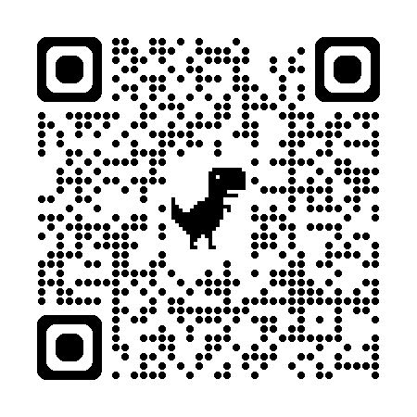
WYJAZDY NA STUDIA - SMS
Szczegółowe Zasady Rekrutacji 2025/2026 są dostępne na stronie:
Wyjazdy do uczelni, z którymi Politechnika Wrocławska podpisała umowy bilateralne – dostępne na stronie:
uznanie okresu studiów za granicą bez konieczności powtarzania roku lub korzystania z urlopu dziekańskiego
stypendysta nie traci statusu studenta Politechniki Wrocławskiej (utrzymuje prawo do przyznanej pomocy materialnej i innych świadczeń z wyjątkiem miejsca w domu studenckim).

Slide 9
Rekrutacja na studia
ETAP 1
1. Wybór uczelni partnerskiej i sprawdzenie terminów nadsyłania nominacji i aplikacji (z listy dostępnych uczelni na stronie)
UWAGA: uczelnie skandynawskie i holenderskie mają zwykle bardzo wczesny deadline na nominację kandydata
2. Kontakt z Koordynatorem Wydziałowym
Rekrutacja odbywa się na Wydziałach. Kandydaci oceniani są na podstawie:
średniej ocen (na podstawie zaświadczenia z Dziekanatu),
znajomości języka obcego, w jakim będą prowadzone zajęcia na minimum poziomie B2,
dodatkowych kryteriów wskazanych przez Koordynatora Wydziałowego.
UWAGA: Wydziały mogą, w ramach ogólnych zasad Programu, stosować indywidualne kryteria rekrutacji studentów.
Zakończenie naboru na Wydziałach 12 marca 2025

Slide 10
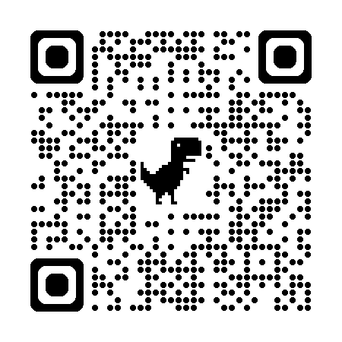
Rekrutacja na studia
Znajomość języka obcego
1. Egzamin językowy
Poziom B2 - dotyczy osób, które nie posiadają stosownych certyfikatów językowych ani oceny z lektoratu (wydruk z edukacji zatwierdzony przez Dziekanat)
15 marca 2025 (szczegóły podane na stronie internetowej SJO)
Osoby z certyfikatami Wydziałowych
konieczność doręczenia kopii certyfikatu językowego do Koordynatorów Wydziałowych.
wykaz uznawanych certyfikatów znajduje się na stronie SJO (dodatkowo, jeśli Koordynator Wydziałowy wyrazi zgodę uznanie FCE)
WAŻNE!
Nie można z góry przyjąć, że każda uczelnia uczestnicząca w programie Erasmus+ oferuje zajęcia w j. angielskim dla każdego kierunku.
Planując wyjazd na studia np. do Hiszpanii bez znajomości lokalnego języka należy sprawdzić na stronie uczelni, czy oferuje zajęcia w j. angielskim w danej dziedzinie

Slide 11
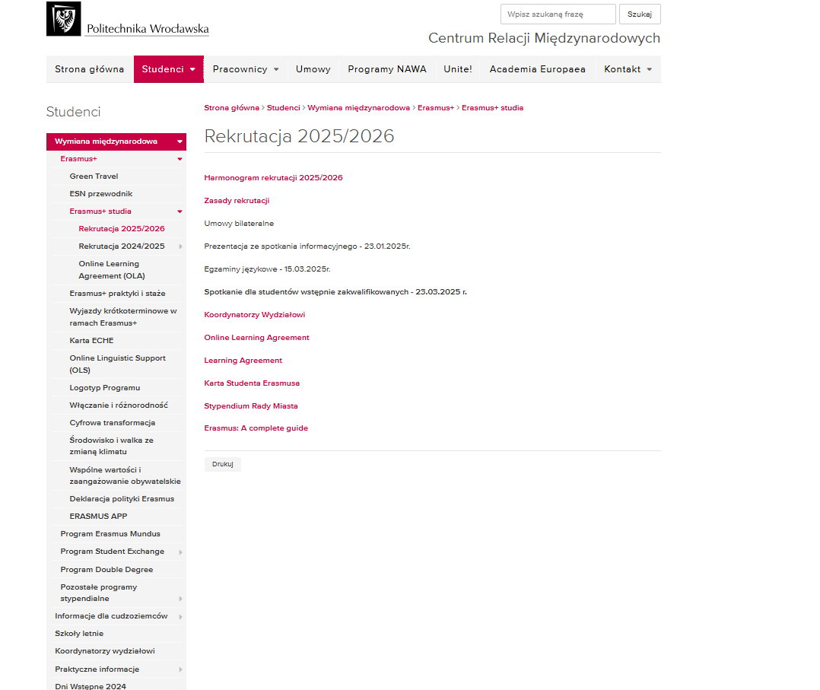
Rekrutacja na studia

Slide 12
HARMONOGRAM REKRUTACJI NA STUDIA
12 marca 2025 – zakończenie naboru kandydatów - studentów na wydziałach i przekazanie do CRM list kandydatów z informacją, kto wymaga egzaminu językowego
15 marca 2025 - egzaminy językowe dla kandydatów; Uwaga: zaplanowany jest dodatkowy kurs z j. hiszpańskiego dla studentów, którzy znają j. hiszp. na poziomie min. A1 lub A2
18 marca 2025 - sporządzenie wstępnych list kandydatów na wyjazd na wydziałach z uwzględnieniem list rezerwowych
23 marca 2025 - spotkanie dla studentów wstępnie zakwalifikowanych*
30 kwietnia 2025 – deadline na złożenie formularzy aplikacyjnych w systemie IRC (wyjazdy na cały rok i semestr zimowy)
30 listopada 2025 – składanie formularzy aplikacyjnych w systemie IRC (wyjazdy na semestr letni)
UWAGA! Oryginały dokumentów należy złożyć do CRM w dniu podpisania umowy finansowej (nie wcześniej niż 3 tygodnie przed planowanym wyjazdem)
Wydziałowych

Slide 13
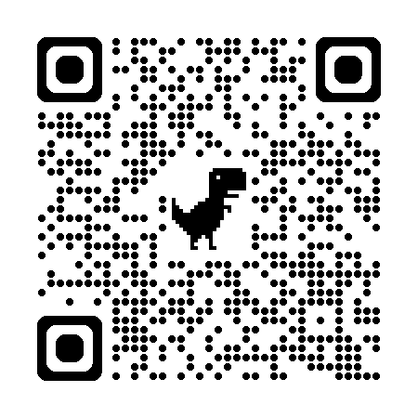
GDZIE SIĘ ZGŁOSIĆ?
1. ETAP: wybór uczelni partnerskiej, wizyta u Koordynatorów Wydziałowych
Należy złożyć u Koordynatorów dokumenty wymagane przez Koordynatorów
Nazwiska i adresy Koordynatorów można znaleźć na stronie:
Zakończenie naboru studentów na Wydziałach 12 marca 2025
2. ETAP: spotkanie informacyjne dla osób wstępnie zakwalifikowanych - 23 marca 2025*
*termin będzie jeszcze potwierdzony

Slide 14
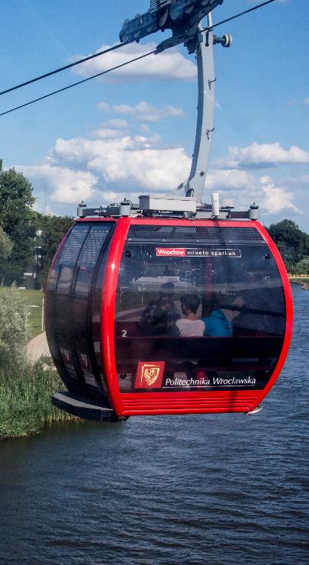
STYPENDIUM
Stypendium jest formą dofinansowania na studiach za granicą i nie pokrywa pełnych kosztów pobytu
Stawki miesięczne zależą od kraju wyjazdu
Wypłata w 2 ratach:
80% grantu przed wyjazdem do 20% grantu po powrocie i rozliczeniu się z dokumentów
Pobyt w instytucji przyjmującej musi mieścić się w okresie:
od 1 lipca 2025 do 30 września 2026

Slide 15
Wysokość dofinansowania (studia) Wyjazdy na studia: od 2 do 12 miesięcy*
Kraje należące do danej grupy | Miesięczna stawka stypendium w EURO
Grupa 1 – Austria, Belgia, Dania, Finlandia, Francja, Islandia, Irlandia, Liechtenstein, Luksemburg, Niderlandy, Niemcy, Norwegia, Szwecja, Włochy oraz kraje regionu 13 i 14* | 670 €
Grupa 2 – Cypr, Czechy, Estonia, Grecja, Hiszpania, Łotwa, Malta, Portugalia, Słowacja, Słowenia | 670 €
Grupa 3 – Bułgaria, Chorwacja, Litwa, Macedonia Północna, Rumunia, Serbia, Turcja, Węgry | 600 €
14 - UK, Szwajcaria, Wyspy Owcze
13 - Andora, Monako, San Marino, Watykan

Slide 16
Wysokość dofinansowania (studia) Wyjazdy na studia: od 2 do 12 miesięcy*
Współpraca z krajami trzecimi niestowarzyszonymi z programem Erasmus+* do 20% dofinansowania przyznanego przez NA w ramach projektu KA131
Dofinansowanie na studia i praktyki – 700 EUR/mies. (poza krajami z regionu 13 i 14)

Slide 17
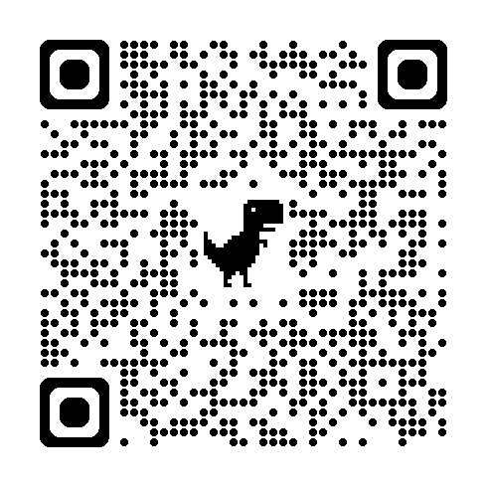
Inne możliwości dofinansowania
Dodatkowe stypendium Rady Miasta Wrocławia - informacje w na stronie Wrocławskiego Centrum Akademickiego
Dofinansowanie dla osób z orzeczonym stopniem niepełnosprawności w wysokości 250 € miesięcznie. W przypadku większego zapotrzebowania należy złożyć dodatkowy wniosek co najmniej miesiąc przed rozpoczęciem mobilności, rozliczenie wniosku na podstawie kosztów rzeczywistych, co oznacza konieczność ich dokumentowania dowodami finansowymi (faktury, rachunki, bilety)
Dodatkowe dofinansowanie w wysokości 250 € na każdy miesiąc pobytu na studia dla studentów uprawnionych w trakcie rekrutacji do stypendium socjalnego na PWr (na podstawie zaświadczenia/kopia decyzji)

Slide 18
Dofinansowanie SMS/SMT - nowość

Slide 19
Dofinansowanie SMS/SMT - nowość
Wsparcie indywidualne na pokrycie kosztów utrzymania w czasie
podróży przed rozpoczęciem działania i po jego zakończeniu:
▪ dla uczestników otrzymujących ryczałt na podróż standardową to maksymalnie wsparcie indywidualne na 2 dni podróży,
▪ dla uczestników otrzymujących ryczałt „green travel” to maksymalnie
wsparcie indywidualnie do 4 dni podróży w zależności od odległości (ustalone przez Uczelnię)

Slide 20
„Green Travel”
Podróż z wykorzystaniem niskoemisyjnych środków transportu takich jak autobus, pociąg lub wspólne korzystanie z samochodu
Podróż niskoemisyjnymi środkami transportu w jedną stroną nie jest podstawą do uznania podróży jako „green travel” i przyznania podwyższonego ryczałtu na podróż
Wprowadzenie obowiązku/zalecenia podróży niskoemisyjnymi środkami transportu do 499 km
WAŻNE: dni podróży nie mogą pokrywać się z okresem wymiany

Slide 21
WAŻNE
przed wyjazdem zalecany jest test językowy online OLS
nie wolno łączyć programów finansowanych przez UE
jesteś odpowiedzialny za dopełnienie wszystkich wymaganych formalności
zakwalifikowanie do programu nie jest jednoznaczne z wyjazdem na studia/praktykę
Jeśli długość wyjazdu to 2 semestry, muszą odbyć się one w tej samej uczelni
ostatecznym warunkiem uczestnictwa w Programie jest akceptacja kandydatury studenta przez instytucję przyjmującą

Slide 22
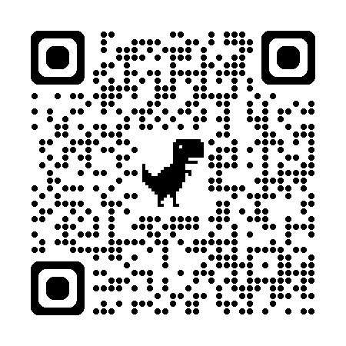
O czym należy pamiętać?
sprawdzić terminy nominacji, listę kursów oraz kalendarz akademicki (kalendarze akademickie uczelni różnią się)
oprócz dokumentów wymaganych przez daną uczelnię przyjmującą, składamy również dokumenty w systemie IRC (po akceptacji)
Koszty studenta: samolot, wiza, ubezpieczenie, zakwaterowanie, opłata rejestracyjna (jeśli obowiązuje)
Po wymianie student otrzymuje Transcript of Records oraz certyfikat pobytu, który należy dostarczyć do dziekanatu celem rozliczenia i zaliczenia semestru

Slide 23
Blended Intensive Programmes - BIP
Blended Intensive Programmes – wymiana krótkoterminowa – zajęcia na uczelni partnerskiej (min. 5 dni) z komponentem wirtualnym – min. 3 ECTS,
5-14 dni – 79 €/dzień,*
15-30 dni – 56 €/dzień,*
rekrutacja na BIP odbywa się na wydziałach.
* Stawka może ulec zmianie
“OSOBY Z MNIEJSZYMI SZANSAMI”
5-14 dni - 100 euro/wyjazd
15-30 dni - 150 euro/wyjazd
Dofinansowanie podróży w formie ryczałtu na podstawie kalkulatora
odległości

Slide 24
Wyjazdy na praktyki i staże - SMT
Organizowane w firmach, ośrodkach badawczych i na uniwersytetach
Praktyki studenckie – od 2 do 12 miesięcy
Staże dla niedawnych absolwentów („recent graduates”):
- rekrutacja w czasie studiów
realizowane w ciągu 12 miesięcy od daty obrony/złożenia pracy doktorskiej
Absolwenci mają możliwość wielokrotnych wyjazdów w czasie roku od obrony i w ramach posiadanego kapitału mobilności.

Slide 25
Co oferuje program?
możliwość zdobycia doświadczenia zawodowego za granicą
realizację praktyki zgodnej z kierunkiem studiów
skorzystanie z bazy naszych partnerów i oferowanych przez nich praktyk
uzyskanie dofinansowania praktyki

Slide 26
Wysokość dofinansowania (praktyki) Wyjazdy na praktyki: od 2 do 12 miesięcy
Kraje należące do danej grupy | Miesięczna stawka stypendium w EURO
Grupa 1 – – Austria, Belgia, Dania, Finlandia, Francja, Islandia, Irlandia, Liechtenstein, Luksemburg, Niderlandy, Niemcy, Norwegia, Szwecja, Włochy oraz kraje regionu 13 i 14* | 820 €
Grupa 2 – Cypr, Czechy, Estonia, Grecja, Hiszpania, Łotwa, Malta, Portugalia, Słowacja, Słowenia | 820 €
Grupa 3 – Bułgaria, Chorwacja, Litwa, Macedonia Północna, Rumunia, Serbia, Turcja, Węgry | 750 €
14 - UK, Szwajcaria, Wyspy Owcze
13 - Andora, Monako, San Marino, Watykan
14 - UK, Szwajcaria, Wyspy Owcze
13 - Andora, Monako, San Marino, Watykan

Slide 27
Wysokość dofinansowania (praktyka) Wyjazdy na praktyki: od 2 do 12 miesięcy*
Współpraca z krajami trzecimi niestowarzyszonymi z programem Erasmus+* do 20% dofinansowania przyznanego przez NA w ramach projektu KA131
Dofinansowanie na studia i praktyki – 700 EUR/mies. (poza krajami z regionu 13 i 14)

Slide 28
Inne możliwości dofinansowania
Dofinansowanie dla osób z orzeczonym stopniem niepełnosprawności w wysokości 250 euro miesięcznie – w przypadku większego zapotrzebowania należy złożyć dodatkowy wniosek co najmniej miesiąc przed rozpoczęciem mobilności, rozliczenie wniosku na podstawie kosztów rzeczywistych, co oznacza konieczność ich udokumentowania dowodami finansowymi (faktury, rachunki, bilety)
Dodatkowe dofinansowanie w wysokości 250 euro na każdy miesiąc pobytu na praktyce dla studentów/absolwentów uprawnionych w trakcie rekrutacji do stypendium socjalnego na PWr (na podstawie zaświadczenia/kopii decyzji)

Slide 29
Pomoc finansowa
Stypendium jest dofinansowaniem kosztów związanych z podróżą i pobytem za granicą. Przeznaczone jest na pokrycie części kosztów podróży, zakwaterowania, utrzymania oraz innych wydatków związanych z pobytem na praktyce;
Instytucja przyjmująca na praktykę może zaoferować:
“kieszonkowe”
zakwaterowanie
wyżywienie
refundacje dojazdów
Szczegółowe warunki finansowe reguluje umowa o realizację praktyki

Slide 30
Erasmus praktyki – wymagane dokumenty
podpisany formularz aplikacyjny
zaświadczenie z dziekanatu o średniej ważonej ze wszystkich ocen uzyskanych w toku studiów
potwierdzenie znajomości języka obcego:
- kopia certyfikatu językowego wraz z oryginałem do wglądu lub kopia strony z indeksu z oceną z egzaminu na poziomie minimum B2 lub zaliczenia na poziomie B2.2.
możliwość podejścia do egzaminu organizowanego przez CRM 15 marca br. (zapisy: klaudia.krzyszkowska@pwr.edu.pl) do 7 marca)

Slide 31
Przyznanie grantu
Rekrutacja ma charakter ciągły – jedyny deadline dotyczy absolwentów, którzy muszą zrekrutować się przed obroną/złożeniem pracy doktorskiej
Aplikacje będą rozpatrywane na bieżąco a granty przyznawane do wyczerpania środków
Przyznanie grantu następuje po złożeniu akceptacji od instytucji przyjmującej
Maksymalna liczba studentów zakwalifikowanych do Programu zależy od wysokości dofinansowania przyznanego w danym roku przez Narodową Agencję Programu Erasmus+

Slide 32
Jak znaleźć praktykę?
sprawdzaj informacje na stronie Centrum Relacji Międzynarodowych -
oferty praktyk są publikowane w aktualnościach
wykorzystaj osobiste kontakty (wyjazdy zagraniczne, Erasmus+ studia)
odwiedź strony dużych firm oraz międzynarodowych koncernów
poproś o pomoc wykładowców/promotora
popytaj rodzinę i znajomych

Slide 33
Co się liczy gdy szukasz praktyki?
czas - nie zwlekaj z szukaniem firmy
starannie przygotowane dokumenty (CV i list motywacyjny)
bezpośredni kontakt z firmą (ustalenia dotyczące planu praktyki, okresu praktyki, ew. dodatkowego wynagrodzenia)
cierpliwość
przemyślany dobór firm (pisz tylko tam, gdzie naprawdę chciałbyś wyjechać)

Slide 34
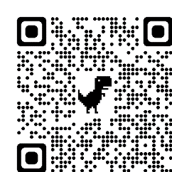
Program wymiany - STUDENT EXCHANGE
Program Student Exchange oferuje możliwość wyjazdu studentów na jeden lub dwa semestry do jednej z uczelni partnerskich, z którymi uczelnia ma podpisaną umową o wymianie studentów (umowa inna niż w ramach Erasmus+)
Dokąd można wyjechać?
Brazylia, Chiny, Indie, Indonezja, Izrael, Japonia, Kanada, Kazachstan, Korea Pd, Meksyk, Tajlandia, Tajwan, Ukraina i Wietnam
Czas trwania wymiany: semestr lub cały rok akademicki*
*możliwość skrócenia/przedłużenia pobytu w czasie wymiany
Studenci : I, II stopnia oraz Szkoła Doktorska
Ważne!!! Aktywny status studenta, nie można być na urlopie dziekańskim!
Wymiana bez wypłaty stypendium ale:
możliwość ubiegania się o stypendium danej uczelni przyjmującej, stypendium rządu danego państwa; stypendium NAWA
Studencki Program Stypendialny - Wrocławskie Centrum Akademickie

Slide 35
Jak aplikować?
Osoby zainteresowane prosimy o wypełnienie Formularza Zgłoszeniowego dostępnego na stronie CRM w zakładce Student Exchange.
Ale najpierw:
sprawdzamy deadline na nominacje uczelni partnerskich
sprawdzamy kursy oferowane przez uczelnie partnerskie
Dokumenty wymagane przez CRM - składane w systemie IRC po akceptacji przez uczelnię przyjmującą:
Formularz aplikacyjny
Learning Agreement/Indywidualny Plan Studiów - (podpisany przez Koordynatora Wydziałowego lub Dziekana Wydziału (I/IIst) lub Dziekana Szkoły Doktorskiej - IIIst.)
Wykaz ocen ze studiów (Transcript of Records) w języku angielskim
Poświadczona znajomość języka angielskiego (lub innego języka, w którym będą prowadzone zajęcia) na poziomie co najmniej B2 (wg CEFR) lub ocena z lektoratu z SJO
Zaświadczenie o posiadaniu statusu studenta PWr (w języku angielskim poświadczone przez dziekanat)
Zaświadczenie o średniej ważonej z dziekanatu z obecnego stopnia studiów
Zezwolenie dziekana na wyjazd » (przed wyjazdem)
Poświadczenie ubezpieczenia NNW na wyjazd
W razie konieczności zmiany do LA (Changes to LA) w czasie pobytu

Slide 36
T.I.M.E. Top International Managers in Engineering
sieć 57 czołowych uczelni technicznych z 24 krajów, w tym 44 uczelnie z Europy oraz z Australii, Argentyny, Brazylii, Chin, Japonii, Kanady, Maroka i Ukrainy Tylko dwie uczelnie z Polski: Politechnika Wrocławska i AGH w Krakowie
program dwu-kulturowego kształcenia na studiach magisterskich zakończonego dyplomami dwóch uczelni, realizowany na podstawie umowy podpisanej pomiędzy dwoma uczelniami partnerskimi
platforma kontaktowa dla uczelni poszukujących sprawdzonych partnerów do międzynarodowych projektów

Slide 37
Program Double Degree to inwestycja!
dwukulturowe kształcenie w ramach umów uczelni partnerskich na studiach magisterskich , prowadzące do uzyskania dwóch dyplomów (uczelni macierzystej i goszczącej)
zrealizowanie uzgodnionego programu studiów i osiągnięcie efektów kształcenia w wymaganym okresie studiowania minimum 2 semestry (czasem 3 semestry w uczelni goszczącej, np. na Politecnico di Milano, aby otrzymać tzw. T.I.M.E. Label Certificate)
studiowanie w języku angielskim na wymaganym poziomie (min. B2), czasem wymagana znajomość drugiego języka np. francuskiego
poznanie kultury, systemu edukacji i zwyczajów innego kraju
możliwość realizowania praktyki w zagranicznym przedsiębiorstwie (często 1 semestr)
nabycie i doskonalenie umiejętności pracy w międzynarodowej grupie
większe szanse zatrudnienia na międzynarodowym rynku pracy

Slide 38
Wymagania rekrutacyjne
status studenta PWr, dyplom ukończenia studiów I stopnia
dobre wyniki w nauce (średnia min. 4.0), duża motywacja i samodyscyplina (spełnienie wymogów 2 uczelni)
potwierdzona certyfikatem znajomość języka angielskiego (B2)**
zgoda Dziekana na udział w programie
rekrutacja na uczelni macierzystej przez Koordynatora T.I.M.E. (ewa.mroczek@pwr.edu.pl
i Koordynatora Wydziałowego Erasmus+
Wymagane dokumenty:
aplikacja via program Erasmus +
Transcript of records
Learning Agreement (uzgodniony plan studiów)
potwierdzenie znajomości jęz. angielskiego lub innego na wymaganym poziomie**
indywidualny program studiów zatwierdzony przez Dziekana
nominacja studenta wystawiona przez uczelnię macierzystą
list motywacyjny
aktywność w kołach naukowych, wolontariat, wcześniejszy udział w wymianie - atut
*program double degree oferuje od 2024 stypendium firmy l’Oreal przyznane w konkursie poza grantami Erasmus+
** np. w PoliMi https://www.polimi.it/en/current-students/language-requirements-english-and-italian/students-of-laurea-magistrale-study-programmes

Slide 39
Umowy double degree na PWr
W ramach sieci T.I.M.E.
• Ecoles Centrales (Lille, Lyon, Nantes, Marseille, Supelec Paris), Francja - W2, W4N, W7, W8, W9, W10, W13
• Ecole des Ponts et Chaussees Paris Tech, Francja - W2, W4N, W7, W8, W9, W10, W13
• Politecnico di Milano, Włochy – umowa obejmuje wszystkie wydziały poza W1
• RWTH Aachen, Niemcy – W5, W10
• LUT University , Finlandia, W5
Pozostałe umowy:
• Universite de Limoges, Francja (W10)*
• Brandenburgische Technische Universitat Cottbus, Niemcy (W5)*
• Otto-Von-Guericke Universitat Magdeburg, Niemcy (W5)*
• University of Palermo, Włochy (W5)*
• Toronto Metropolitan University, Kanada (W4, W5)*
• TU Bergakademie Freiberg ( W6)*
• University of Miskolc (W6)*
* szczegółowe informacje o programach u koordynatorów wydziałowych Erasmus+

Slide 40
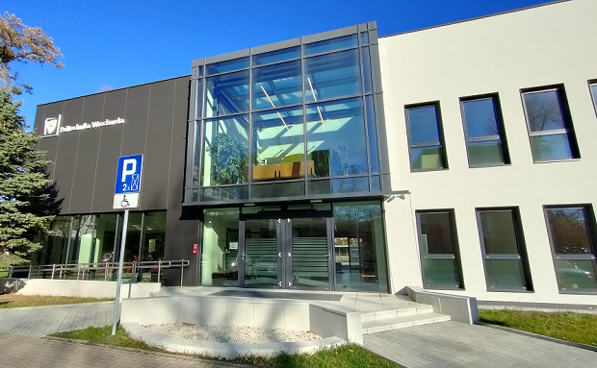
Centrum Relacji Międzynarodowych
Budynek L-3, pokój 1.20
ul. Na Grobli 12, Wrocław 50-421
UCZELNIANY KOORDYNATOR
PROGRAMU ERASMUS+
mgr Julia Bohdziewicz
e-mail: julia.bohdziewicz@pwr.edu.pl
tel. 71 320 41 21
STUDIA
mgr Joanna Latuszek (W1-W6)
e-mail: joanna.latuszek@pwr.edu.pl
tel. 71 320 25 43
lic. Klaudia Krzyszkowska (W7-W14)
e-mail: klaudia.krzyszkowska@pwr.edu.pl
tel. 71 320 78 92
PRAKTYKI, STAŻE
mgr Krystyna Komorowska
e-mail: joanna.latuszek@pwr.edu.pl
tel. 71 3
BIP
mgr Katarzyna Małańczuk
e-mail: katarzyna.malanczuk@pwr.edu.pl
tel. 71 320 78 92
KOORDYNATOR PROGRAMU
STUDENT EXCHANGE
inż. Barbara Jarosz
e-mail: barbara.jarosz@pwr.edu.pl
tel. 71 320 45 68
KOORDYNATOR PROGRAMU TIME
mgr Ewa Mroczek
e-mail: ewa.mroczek@pwr.edu.pl
tel. 71 320 41 63

Slide 41
Dziękujemy za uwagę

Slide 42
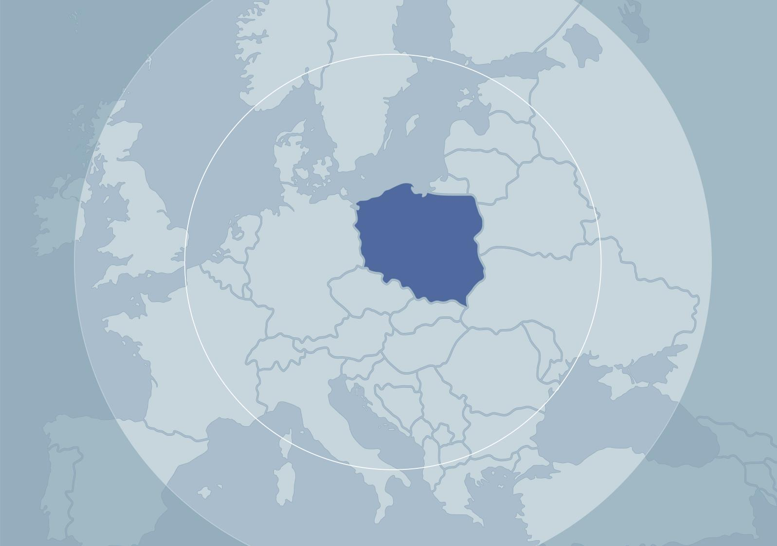
Stockholm
Copenhagen
Poland
London
Amsterdam
Berlin
WROCŁAW
Brussels
Paris
Prague
Kiev
Vienna
Budapest
Rome

